Slide 1


Slide 2
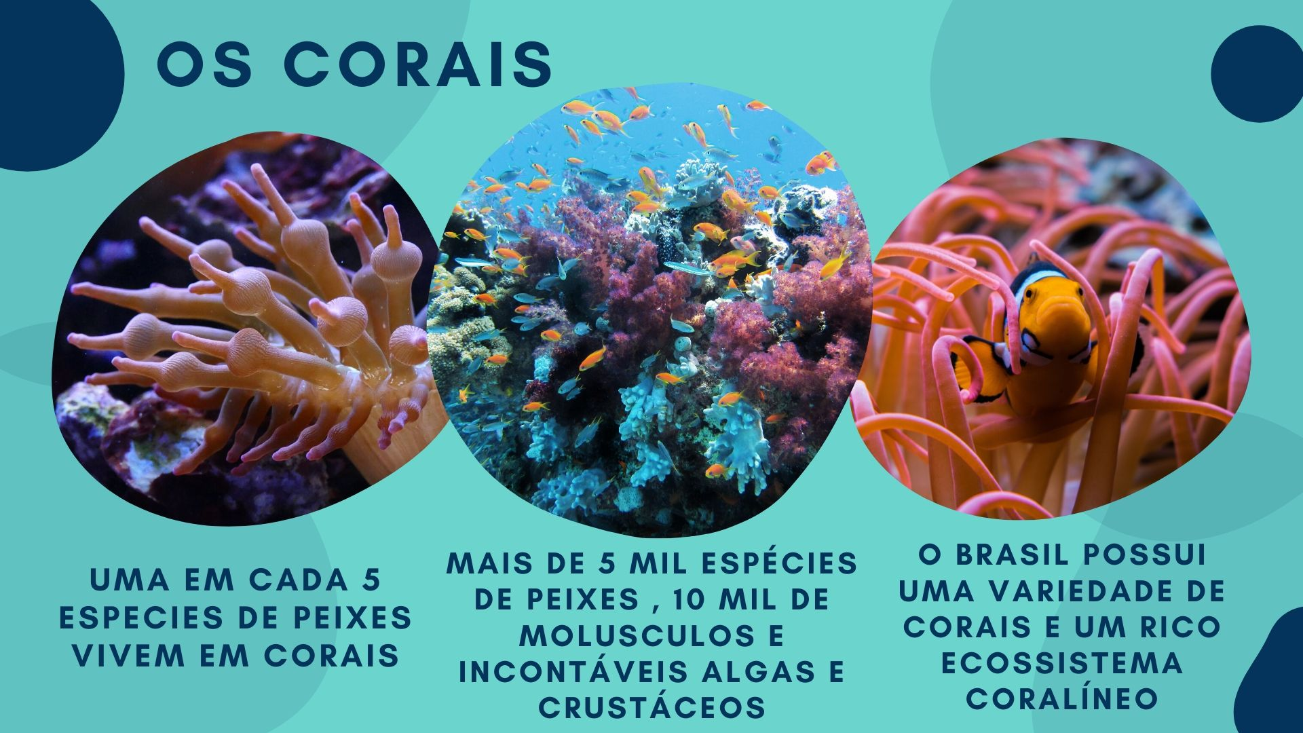

Slide 3


Slide 4

https://www.mma.gov.br

Slide 5


Slide 6


Slide 7


Slide 8


Slide 9


Slide 10
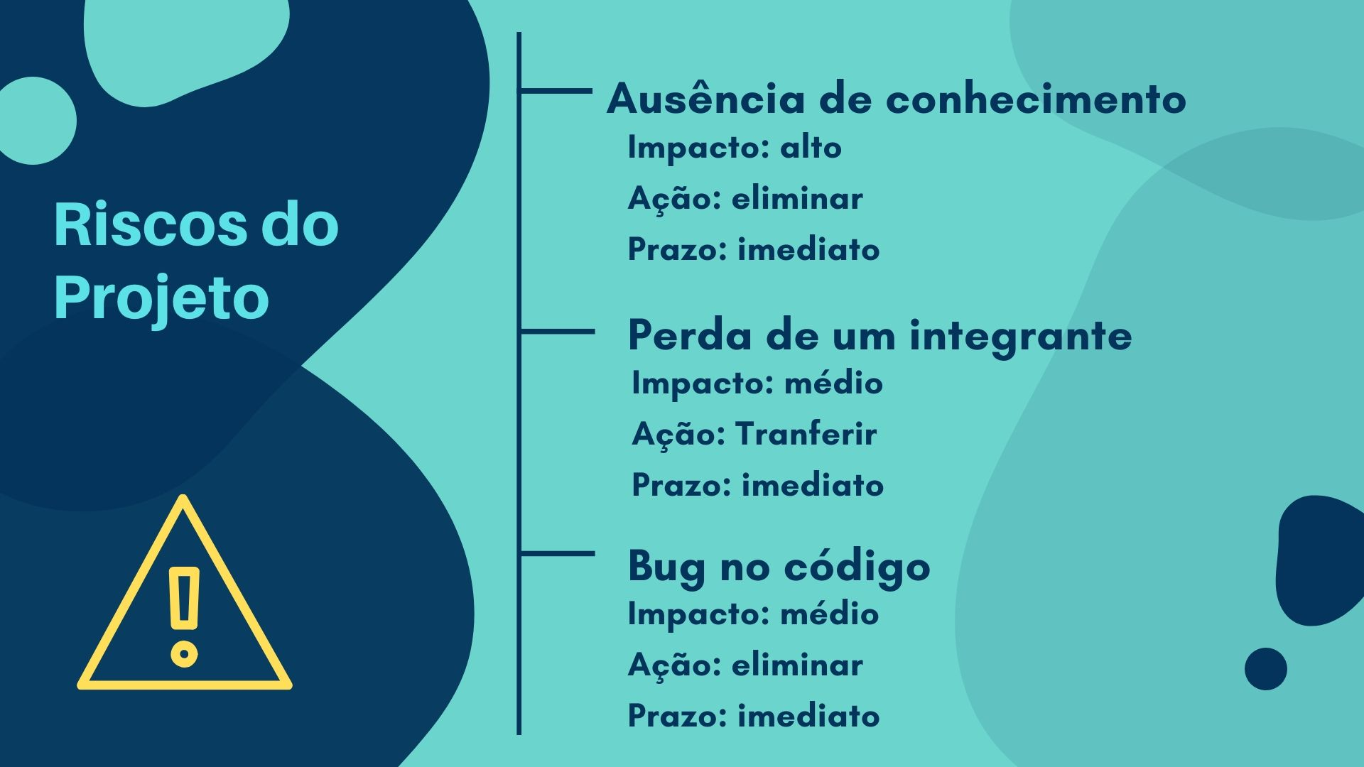

Slide 11
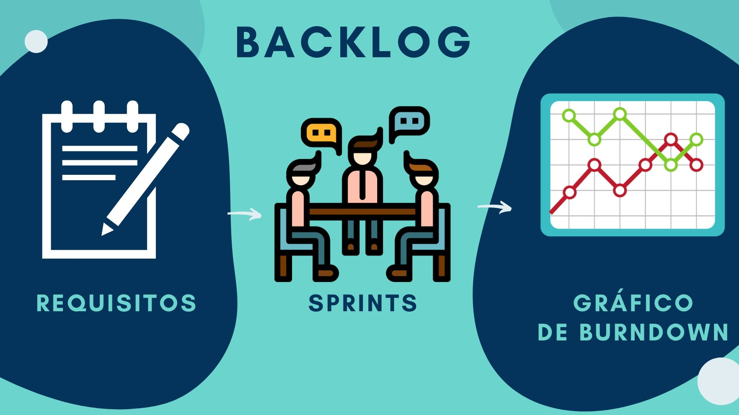

Slide 12


Slide 13
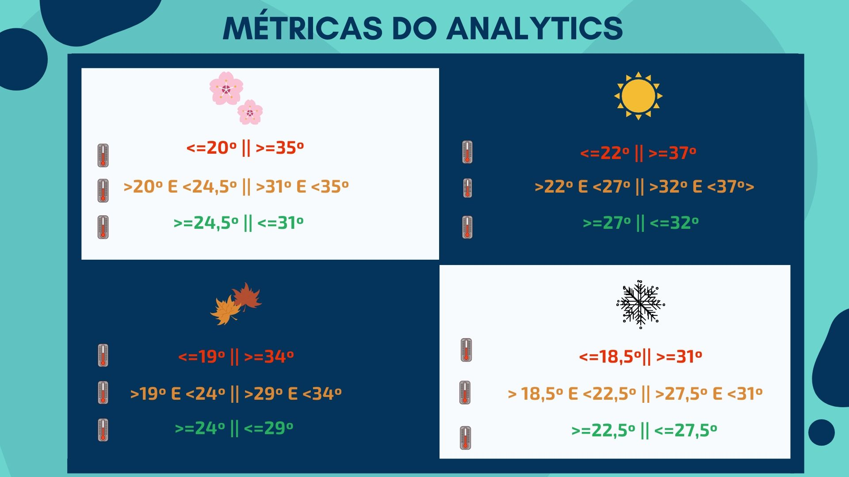

Slide 14

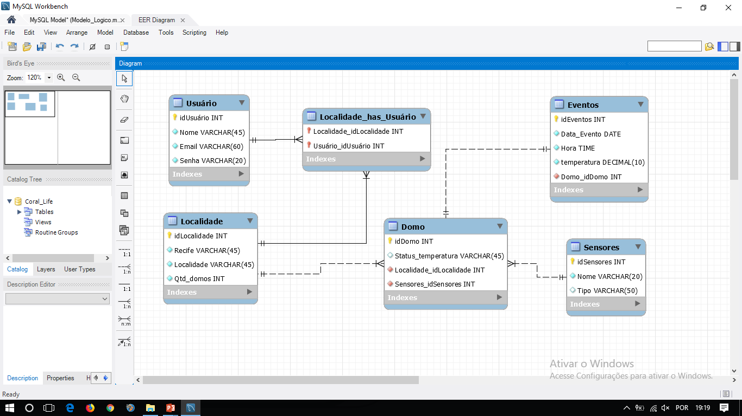

Slide 15
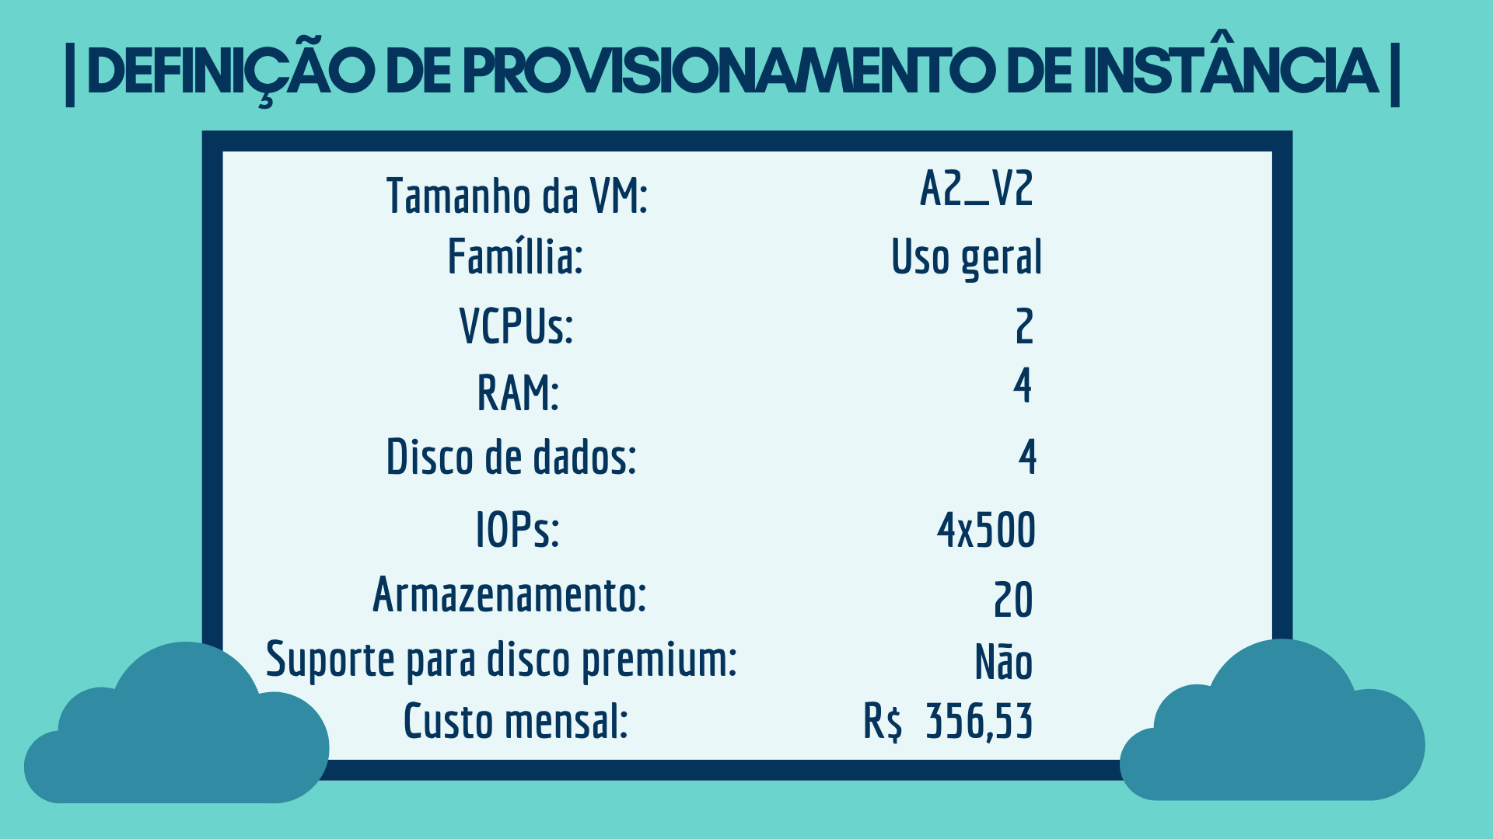

Slide 16
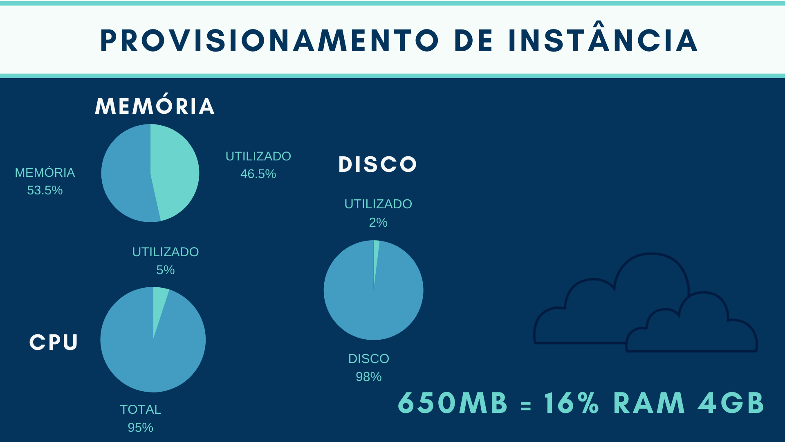

Slide 17
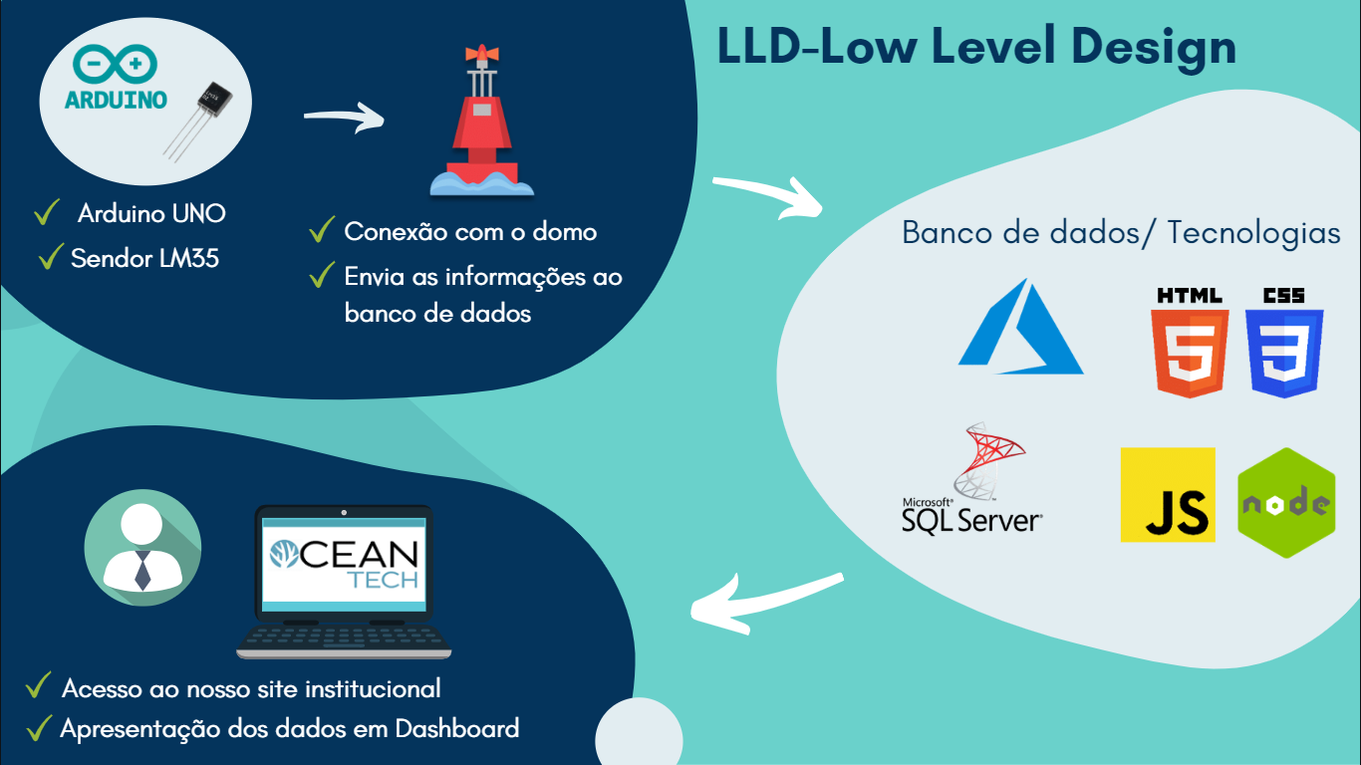

Slide 18
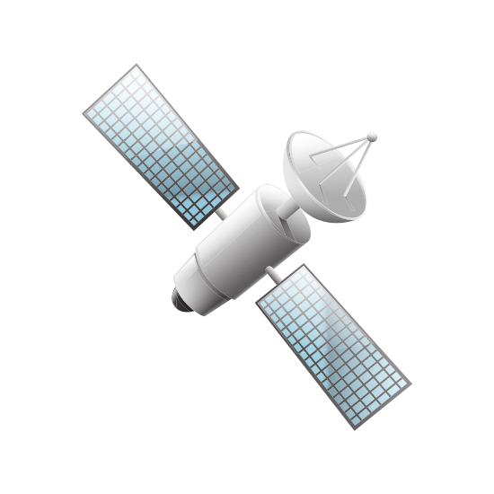

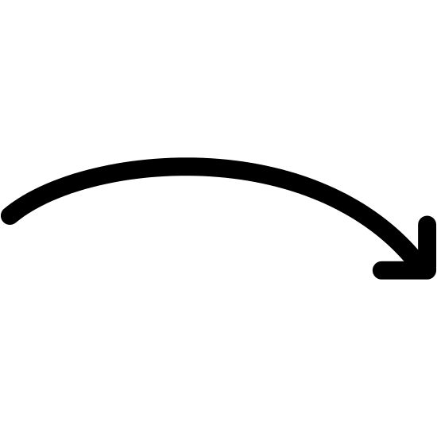




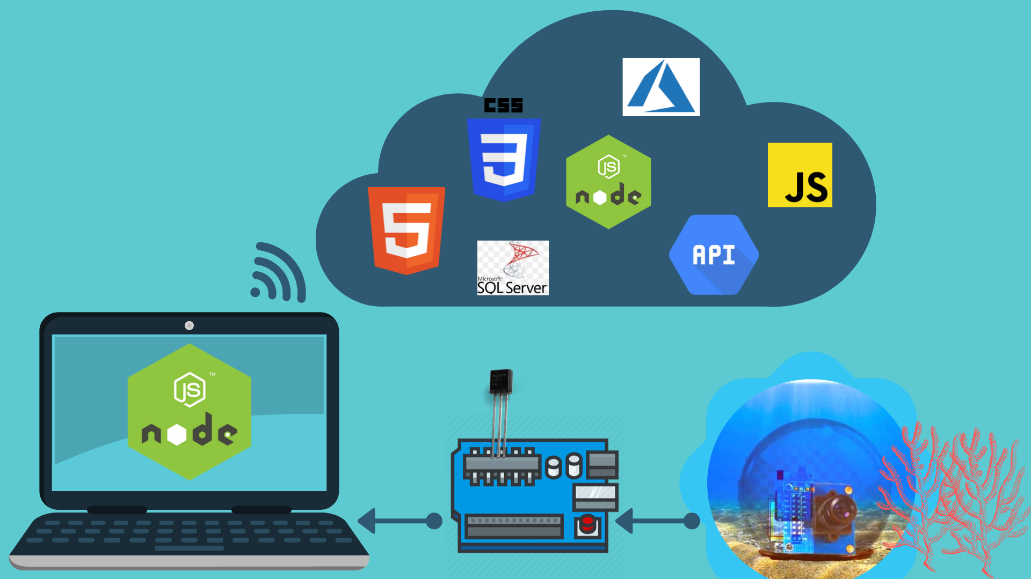


Satélite: receberá os dados enviados pela boia e retransmitira para a estação de processamento.
Estação de processamento/ visualização dos dados
Atlas-B: Ficará alocada em alto mar e irá realizar a captura e envio dos dados.
Domos: farão a captura dos dados e estarão fixados próximos aos corais, para uma melhor precisão das informações captadas, e então, enviá-las à boia

Slide 19
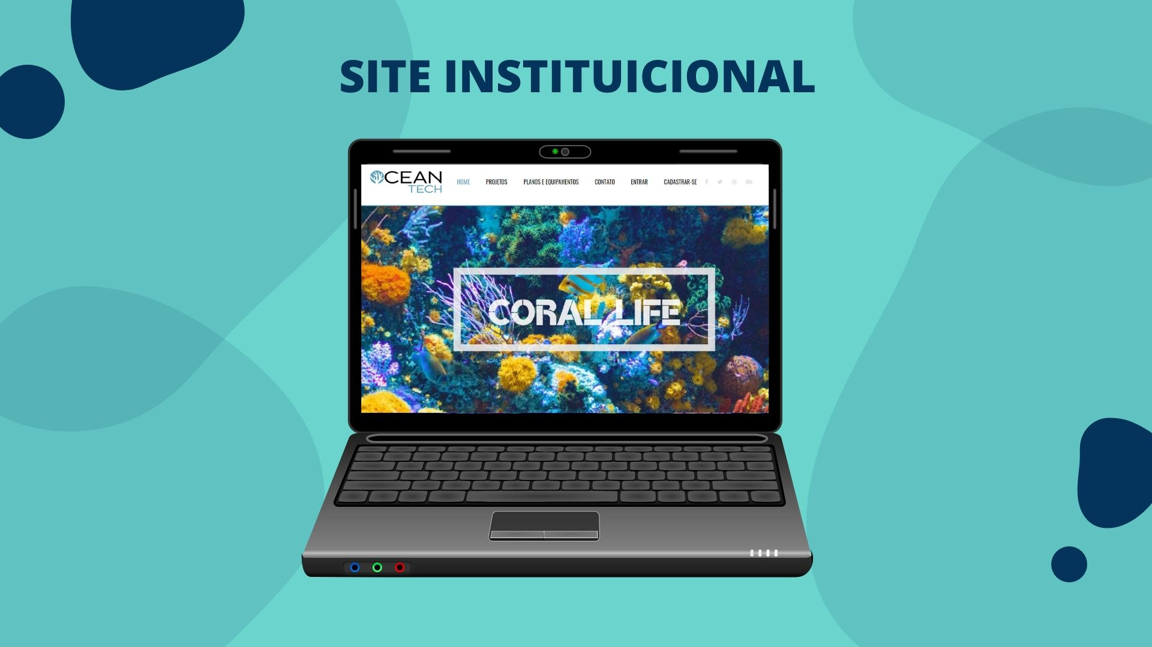

Slide 20


Slide 21


Slide 22

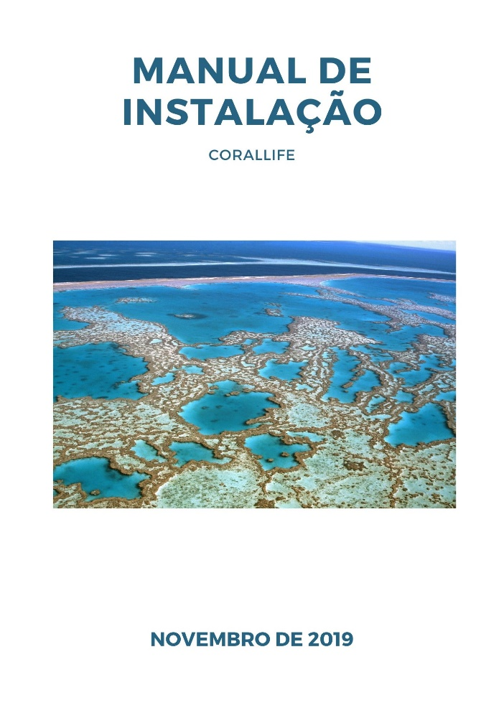
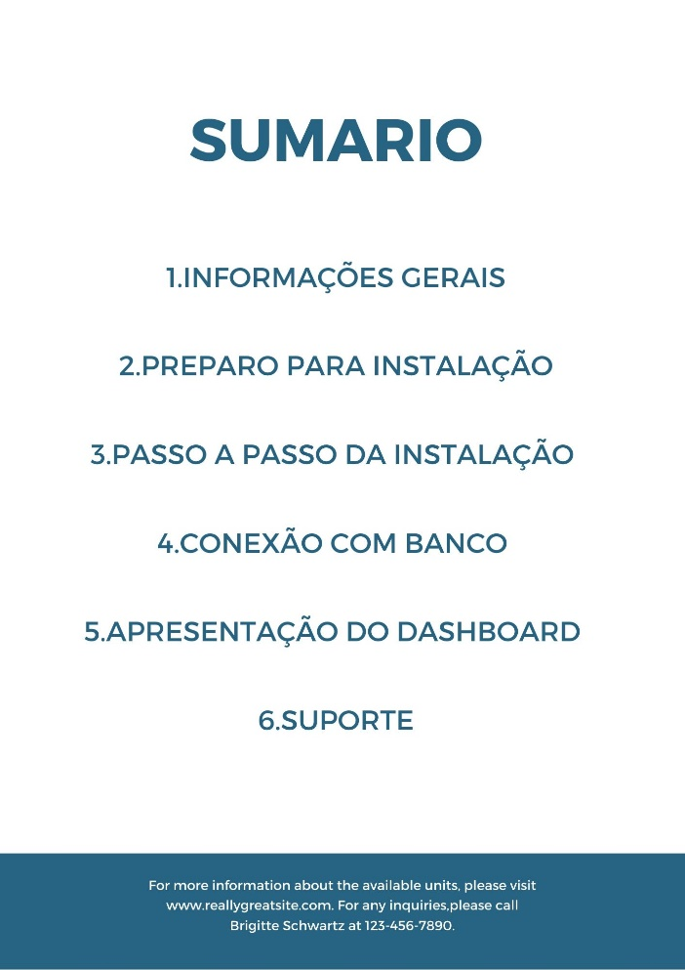
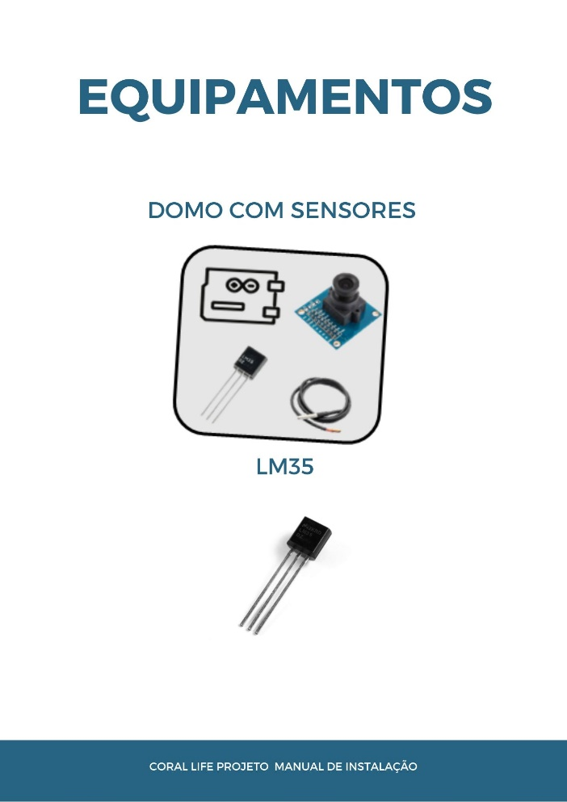

Slide 23


Slide 24


Slide 25


